Slide 1


NumPy
Biblioteca para cálculos numéricos e trabalho com Arrays e Matrizes.
Prof. Omero Francisco Bertol
(omero@utfpr.edu.br)
Agosto/2026

Slide 2
Plano de Ensino: Programa
Introdução ao ambiente Python: Instalação de ambientes, IDEs e gerenciamento de pacotes.
Fundamentos da linguagem Python: Tipos de dados, estruturas de controle (condicionais e laços), funções, módulos e tratamento de exceções.
Programação Orientada a Objetos em Python: Classes, objetos, herança e polimorfismo aplicados à modelagem de problemas de IA.
NumPy: Manipulação eficiente de arrays e matrizes multidimensionais, operações vetoriais e álgebra linear.
Pandas: Estruturas de dados, leitura e escrita de dados, limpeza, transformação, agregação e junção de dados.
Criação de visualizações de dados.
Apresentação da API unificada para modelos de aprendizado de máquina.

Slide 3
pip install numpy
import numpy as np
A NumPy é uma biblioteca externa do Python voltada principalmente para cálculos numéricos e trabalho com arrays e matrizes.
Ela é muito usada porque consegue realizar operações matemáticas com grandes conjuntos de dados de forma rápida.

Slide 4
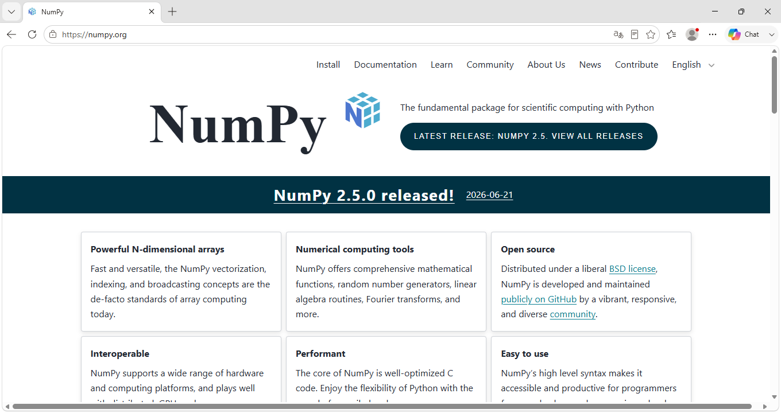
Biblioteca “NumPy”
O nome NumPy vem de Numerical Python.
Instalação básica: pip install numpy

Slide 5
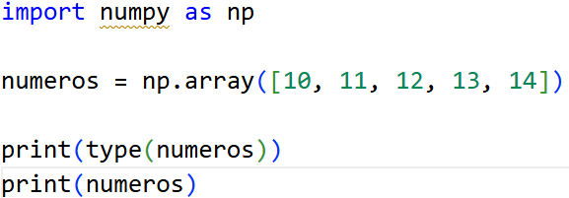

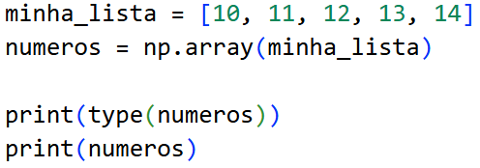
Criando arrays: a partir de listas
Criando um array vazio:
array = np.array([])

Slide 6
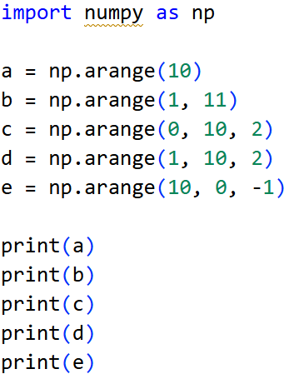
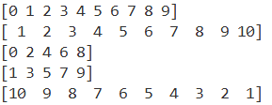
Criando arrays: com o método arange
Criando um array vazio:
array = np.array([])

Slide 7
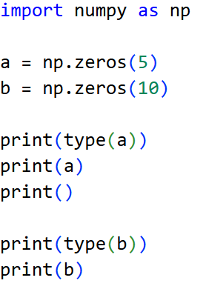
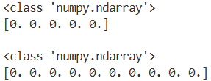
Criando arrays: com o método zeros

Slide 8
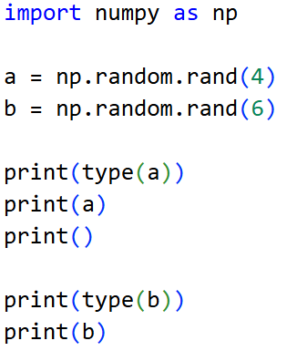
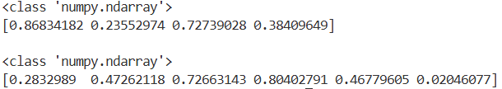
Criando arrays: com o método rand

Slide 9
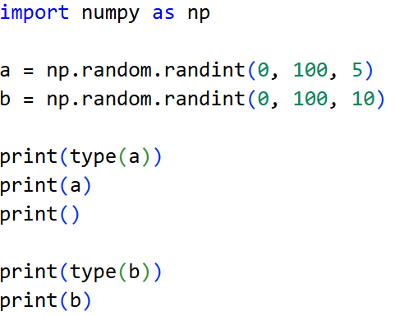
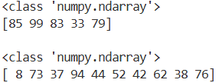
Criando arrays: com o método randint

Slide 10
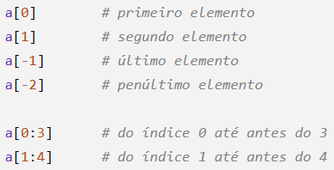
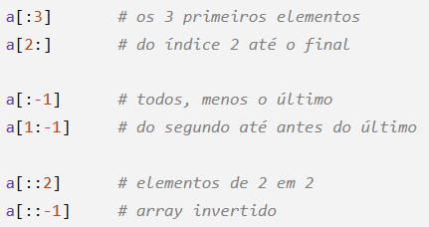
Fatiamento e acesso em arrays

Slide 11
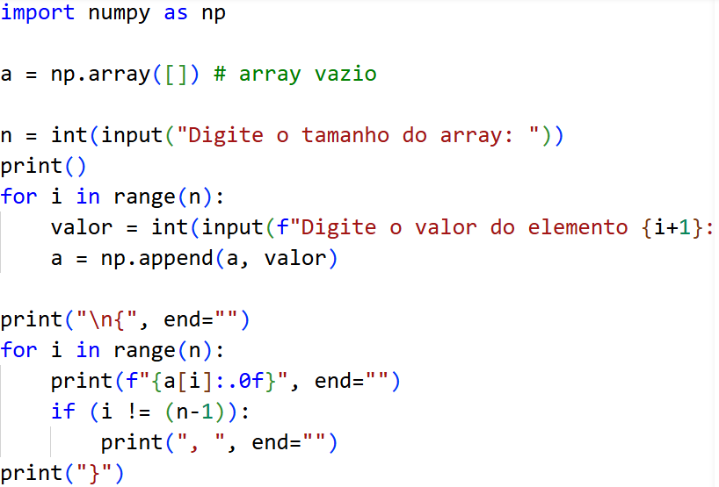
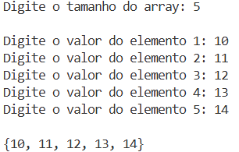
Entrada e saída de dados em arrays

Slide 12
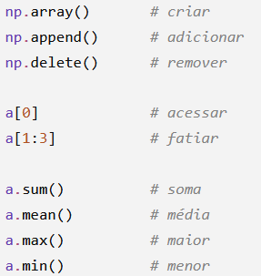
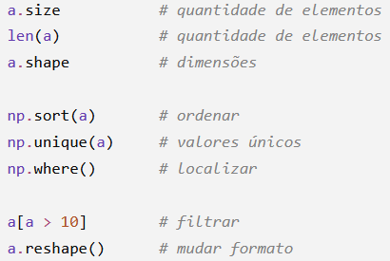
Resumindo operações com arrays

Slide 13
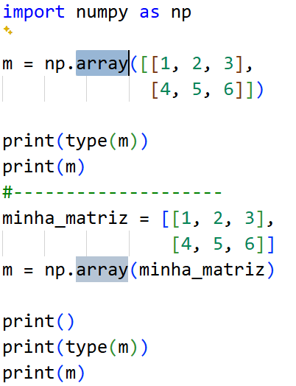
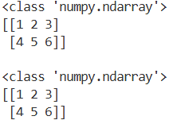
Criando matrizes: a partir de listas
Criando uma matriz vazia:
matriz = np.empty((0, 0))

Slide 14
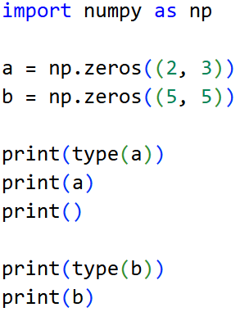
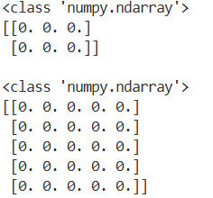
Criando matrizes: com o método zeros

Slide 15
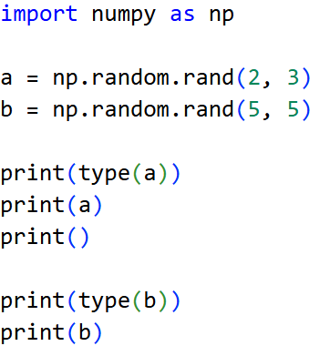
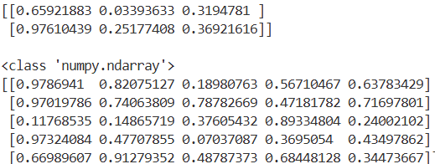
Criando matrizes: com o método rand

Slide 16
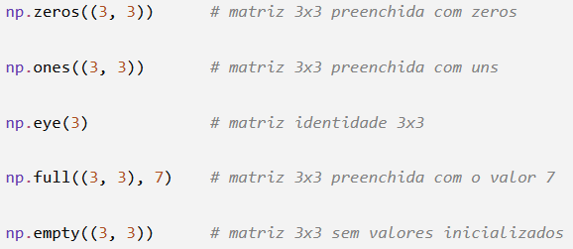
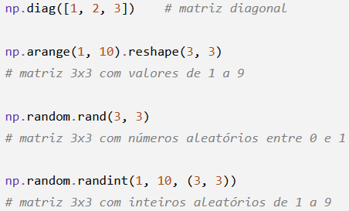
Criando matrizes especiais

Slide 17
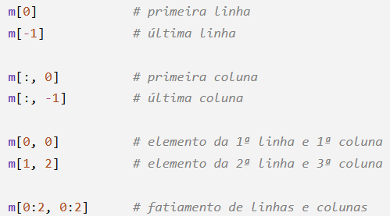
Fatiamento e acesso em matrizes

Slide 18
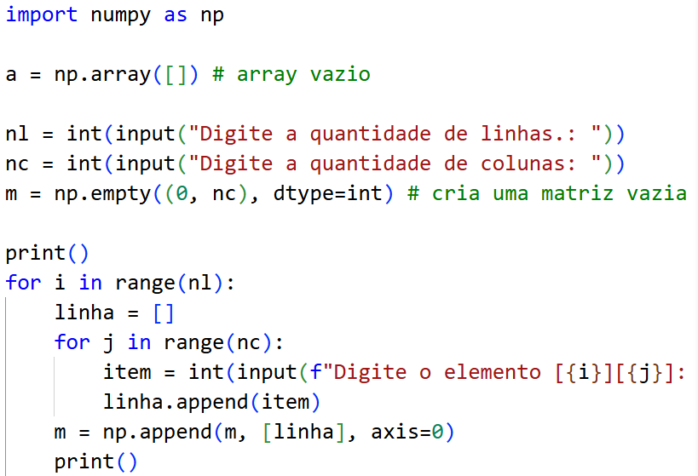
Entrada de dados em matrizes

Slide 19
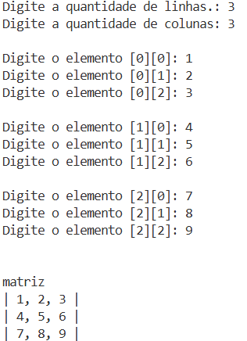
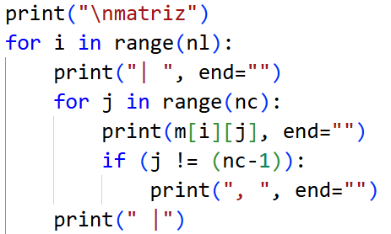
Saída de dados em matrizes

Slide 20
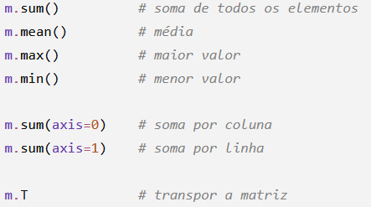

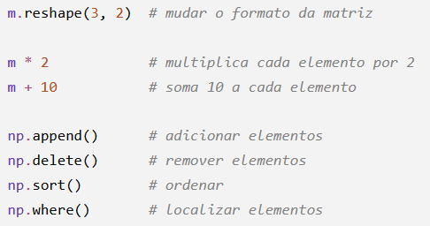
Resumindo operações com matrizes

